Slide 1
Where Were You?
Where were you when I laid the earth's foundations Morning stars, they sang together All the children of the heavens shouted for joy – Where were you?
Where were you when I gave the sea it limits When I made the clouds it garments When I wrapped it up in darkness, shut behind doors – Where were you?
Tell me, where were you when the waters split in two When the world was new, when I sent the morning dew Show me, where were you?
Do you know the extent of all horizons The expanse of all the oceans Have you walked these depths and edges, mountains and shores?
Do you know how I lead the constellations In the rhythm of the seasons And did you set free Orion to shine in the void – Do you know?
Tell me, do you know how the light knows where to go Where the winds will blow Where the darkness makes its home? Surely, you must know
I don't know. But In the whirlwind of my weakness O my God, I hear you speaking And when I think of all your secrets, I shake and rejoice.

Slide 2
Satisfied
God we have taken more than we've given We are entangled in consumption and greed Christ in your mercy break our obsession With hollow possessions, O Lord, set us free
May our hearts be satisfied, satisfied, satisfied May our hearts be satisfied, fill us with joy and peace
Lord we've neglected your simple provision Instead we've invested in building up our wealth So tear down our storehouse our walls and our towers And build us a table where all can come feast
May our hearts be satisfied, satisfied, satisfied May our hearts be satisfied, fill us with joy and peace
May our hearts be satisfied, satisfied, satisfied May our hearts be satisfied, fill us with joy and peace
Fill us with joy and peace Fill us with joy and peace Fill us with joy and peace

Slide 3
All Creatures Lament
God we All creatures of our God and King: lift up your voices, let them ring. Fill the earth with lamentation! Cry out abuses of our power. Tell what we lose with every hour to our greed and depredation. Lord, have mercy, Christ, have mercy, Lord, have mercy.
All creatures winging in the air: cry out the failures of our care. Fill the sky with lamentation! Shout through the clouds of smoke and ash. Choked with the fumes of poison gas. Tell us of our degradation. Lord, have mercy, Christ, have mercy, Lord, have mercy.
All creatures hidden in the seas: lift up your anguished prayers and pleas. Fill the sea with lamentation! Teach us to see your wonders now. Help us to make a holy vow here to halt your devastation. Lord, have mercy, Christ, have mercy, Lord, have mercy.
All creatures dwelling on the land: join as we lift each heart and hand. Fill the world with lamentation! Mourn the destruction of our home. Weep with the fear of worse to come. Hear the groans of all creation. Lord, have mercy, Christ, have mercy, Lord, have mercy.

Slide 4
Good Lord, Deliver Us
Good Lord, Good Lord, Good Lord, deliver us (x2)
From the merchants in the temple And the worship of our greed From the whisper of the tempter We should take more than we need From the chains of wealth and plunder From our avarice and pride From the ever growing hunger From our vanity and strife
Good Lord, Good Lord, Good Lord, deliver us (x2)
From our constant quest for power Over all that we survey From the lies that we devour From the fears we cannot face Come and save us from our demons Come and strip away our hate Come O Lord, restore our reason Come O Christ, the time is late
Good Lord, Good Lord, Good Lord, deliver us (x2)

Slide 5
Your Labor Is Not In Vain
Your labor is not in vain though the ground underneath you is cursed and stained. Your planting and reaping are never the same. But your labor is not in vain.
For I am with you, I am with you. (x2) For I have called you, called you by name – Your labor is not in vain.
Your labor is not unknown though the rocks they cry out and the sea it may groan. The place of your toil may not seem like a home. But your labor is not unknown.
For I am with you, I am with you. (x2) For I have called you, called you by name – Your labor is not in vain.
The vineyards you plant will bear fruit. The fields will sing out and rejoice with the truth. For all that is old will at last be made new: the vineyards you plant will bear fruit.
For I am with you, I am with you. (x2) For I have called you, called you by name – Your labor is not in vain.
The houses you labored to build will finally with laughter and joy be filled. The serpent that hurts and destroys shall be killed. And all that is broken be healed.

Slide 6
Zaterdag 9 september, 10.00 uur
m.m.v. ds. Jeroen Sytsma, de Droomdominee, Schrijvers voor Gerechtigheid

Slide 7
Woord van welkom
Door ds. Jaap van den Akker
Christus Triumfatorkerk

Slide 8
Votum en groet

Slide 9
Klimaat vieren
Genesis 1:6-8
God zei: ‘Laat er midden in het water een gewelf komen dat de watermassa’s van elkaar scheidt.’ God maakte het gewelf en scheidde het water onder het gewelf van het water erboven. Zo gebeurde het.

Slide 10
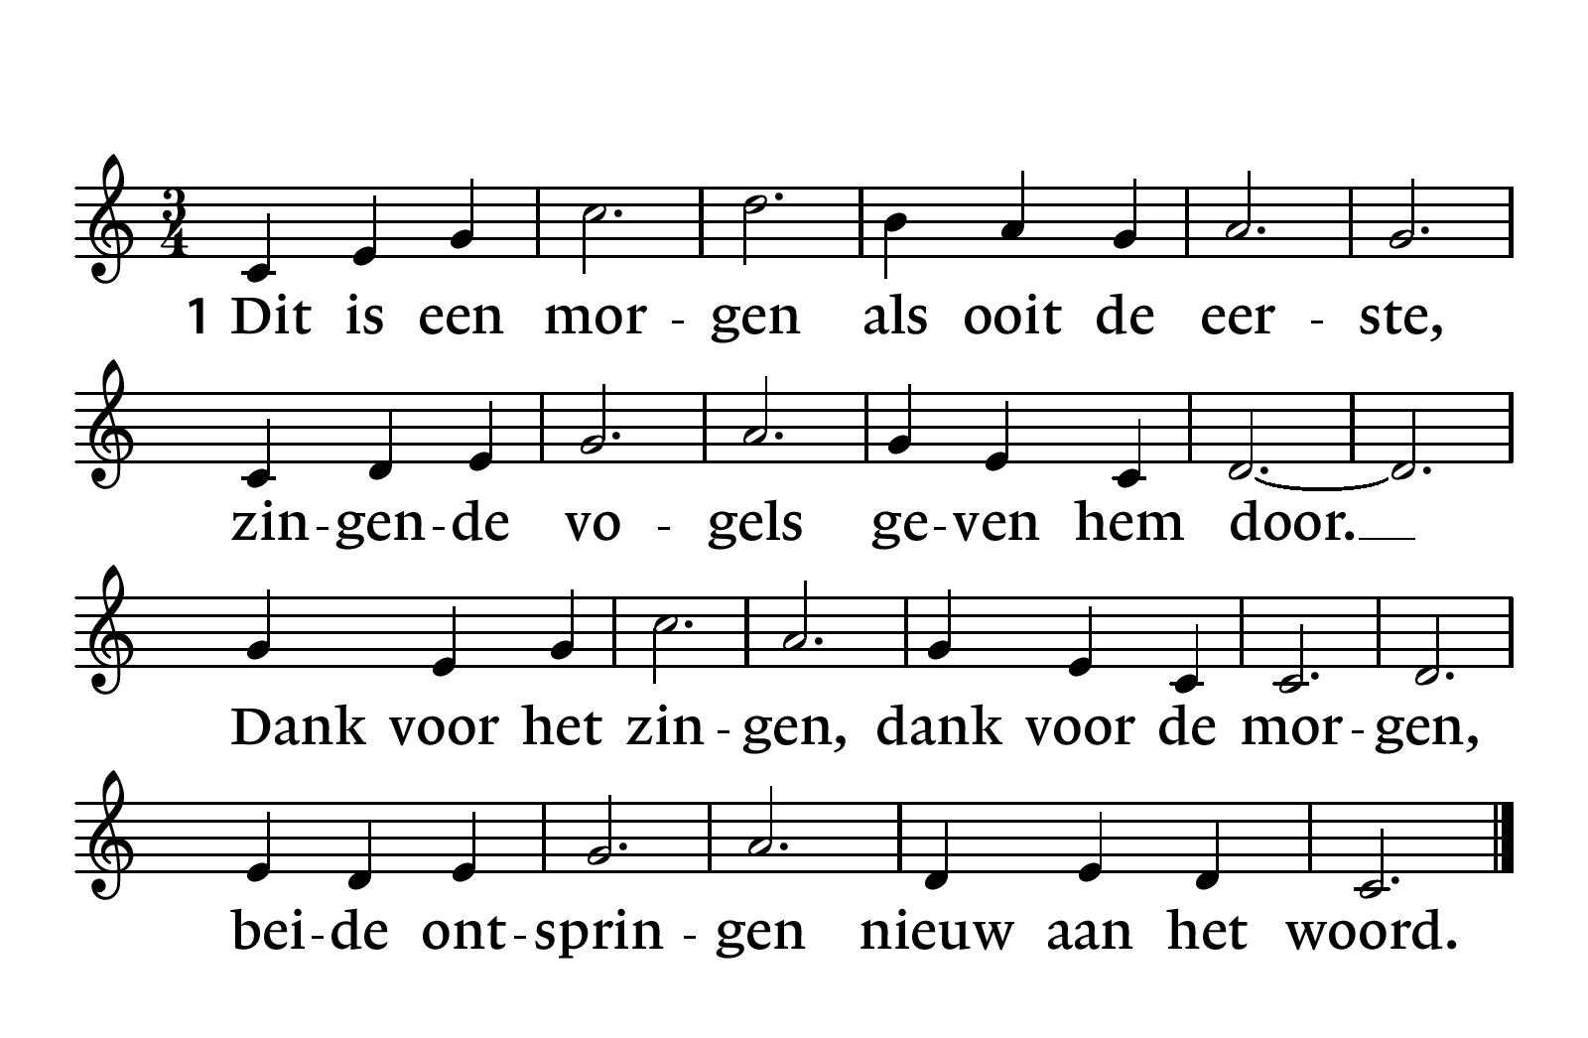
Zingen: Dit is een morgen (Lb 216)

Slide 11
Zingen: Dit is een morgen (Lb 216)

Slide 12
Zingen: Dit is een morgen (Lb 216)

Slide 13
Gebed

Slide 14
Gedenken

Slide 15
Stilte

Slide 16
Spoken Word
De Droomdominee

Slide 17
Zingen: Maak ons onrustig (Opw 805)
Maak ons hart onrustig, God
Dat het ontevreden klopt
Als we mooie leugens horen
En gemakkelijke woorden!
Maak ons hart onrustig, God

Slide 18
Zingen: Maak ons onrustig (Opw 805)
Stort in ons Uw tranen uit
Mensen worden uitgebuit
Weggeschopt en opgesloten
Zegen hen als wij hen troosten
Stort in ons Uw tranen uit

Slide 19
Zingen: Maak ons onrustig (Opw 805)
Steek in ons Uw woede aan
Om het onrecht te weerstaan!
Geef ons moed om op te treden
Laat ons vechten voor de vrede
Steek in ons uw woede aan

Slide 20
Zingen: Maak ons onrustig (Opw 805)
Laat ons dwaas en koppig zijn
Laat ons doorgaan tot het eind
Gaat het onze kracht te boven
Laat ons dan in U geloven
Laat ons dwaas en koppig zijn

Slide 21
Zingen: Maak ons onrustig (Opw 805)
Want het is uw koninkrijk
tot in alle eeuwigheid.

Slide 22
Schuld en Hoop
In gesprek met
Harmen Niemeijer en Annemarthe Westerbeek

Slide 23
Luisteren: Wat hebben we gedaan?

Slide 24
Zingen: Dan bent u met ons

Slide 25
Dan bent U met ons
Hoelang al ruikt U het branden van de bossen?
Hoelang al voelt U het vuur?
Hoelang al ziet U de oogsten mislukken?
Hoelang al vraagt U aan ons
hoelang het nog duurt?

Slide 26
Hoelang al ziet U de opgedroogde meren?
Hoelang al lijdt de natuur?
Hoelang al heeft U de dieren zien sterven?
Hoelang al vraagt U aan ons
hoelang het nog duurt?

Slide 27
refrein
Kom, Jezus, kom.
U lijkt ver bij ons vandaan,
maar het is juist andersom,
Heer, U bent nooit weggegaan.

Slide 28
Want U woont waar niemand meer kan leven.
U bent thuis op plaatsen zonder hoop,
waar de aarde niets meer heeft te geven,
waar de zee de dorpen binnenstroomt.

Slide 29
U bent vrienden met de allerarmsten,
U zit naast hen in de hete zon.
En zijn wij met hen,
dan bent U met ons.

Slide 30
Hoelang nog hebben uw kinderen geen eten?
Hoelang nog roept U om recht?
Hoelang nog vraagt U of wij U vergeten?
Hoelang nog voordat wij doen
wat U heeft gezegd?

Slide 31
refrein
Kom, Jezus, kom.
U lijkt ver bij ons vandaan,
maar het is juist andersom,
Heer, U bent nooit weggegaan.

Slide 32
Want U woont waar niemand meer kan leven.
U bent thuis op plaatsen zonder hoop,
waar de aarde niets meer heeft te geven,
waar de zee de dorpen binnenstroomt.

Slide 33
U bent vrienden met de allerarmsten,
U zit naast hen in de hete zon.
En zijn wij met hen,
dan bent U met ons.
Tekst en muziek: Eline Van Dijk, Matthijn Buwalda, Michiel van Heusden

Slide 34
Uit de Bijbel Genesis 41: 25-36
²⁵ Jozef zei tegen de farao: ‘U hebt tweemaal hetzelfde gedroomd, farao: God heeft u bekendgemaakt wat Hij gaat doen. ²⁶ Die zeven mooie koeien zijn zeven jaren, en die zeven mooie korenaren zijn ook zeven jaren: het is een en dezelfde droom. ²⁷ De zeven magere, lelijke koeien die daarna tevoorschijn kwamen, staan ook voor zeven jaren, net zoals de zeven lege aren die door de oostenwind verschroeid waren: er zullen zeven jaren van hongersnood komen. ²⁸ Het is, farao, zoals ik u daarnet zei: God heeft u laten zien wat Hij gaat doen.

Slide 35
Uit de Bijbel Genesis 41: 25-36
²⁹ Er komen zeven jaren waarin er in heel Egypte grote overvloed zal zijn. ³⁰ Daarna volgen zeven jaren van hongersnood. Dan zal niemand zich nog iets herinneren van de overvloed die er in Egypte was. De hongersnood zal het land te gronde richten ³¹ en zo erg zijn dat er van de eerdere overvloed niets meer te bespeuren valt. ³² Dat u deze droom tweemaal hebt gekregen, betekent dat Gods besluit vaststaat en dat Hij het binnenkort gaat uitvoeren.

Slide 36
Uit de Bijbel Genesis 41: 25-36
³³ U zou er daarom goed aan doen, farao, een verstandig en wijs man te zoeken en het bestuur over Egypte aan hem toe te vertrouwen. ³⁴ Ook zou u krachtige maatregelen moeten nemen. Ik raad u aan in het hele land opzichters aan te stellen en tijdens de zeven jaren van overvloed een vijfde te vorderen van wat het land opbrengt. ³⁵ Al het voedsel dat Egypte voortbrengt in de goede jaren die straks aanbreken, moet worden verzameld.

Slide 37
Uit de Bijbel Genesis 41: 25-36
U moet erop toezien dat het graan veilig in de steden wordt opgeslagen. ³⁶ Uit die voedselvoorraad kan het land dan putten in de zeven jaren van hongersnood die het te wachten staan. Zo hoeft Egypte niet van honger om te komen.’

Slide 38
Overdenking

Slide 39
Zingen: Breng ons in evenwicht

Slide 40
Breng ons in evenwicht
Heer, U bracht de aarde in balans,
ieder schepsel heeft een aandeel in die dans.
De planeten draaien in uw plannen mee.
Elke korrel zand is deel van uw idee.

Slide 41
Deel van uw idee is ook de mens
en U deelt met ons uw grote scheppingswens:
laat de aarde bloeien, geef haar rust en lucht.
Wat je nodig hebt, geeft zij je weer terug.

Slide 42
Breng ons in evenwicht met alles wat U maakte.
Als we vallen, geef ons weer een kans.
Breng ons in evenwicht. Leer ons dansen met de aarde.
Pak ons bij de hand en breng ons in balans.

Slide 43
Heer, wij nemen meer dan U ons geeft
en de aarde wordt een plek waar niets meer leeft.
Zoveel schoonheid is verdwenen voor altijd.
Alle samenhang die U bedacht raakt kwijt.

Slide 44
Breng ons in evenwicht met alles wat U maakte.
Als we vallen, geef ons weer een kans.
Breng ons in evenwicht. Leer ons dansen met de aarde.
Pak ons bij de hand en breng ons in balans.

Slide 45
Het lijden groeit, de wanhoop wint terrein.
Christus, houd ons vast.
Laat in ons uw liefde sterker zijn.
Christus, houd ons vast,
Christus, houd ons vast.

Slide 46
Breng ons in evenwicht met alles wat U maakte.
Als we vallen, geef ons weer een kans.
Breng ons in evenwicht. Leer ons dansen met de aarde.
Pak ons bij de hand en breng ons in balans.
Tekst en muziek: Jildou Bakker, Chesron Sminia, Michiel van Heusden, Roeland Smith

Slide 47
Gebed

Slide 48
Zingen: Wij blijven geloven (Hemelhoog 367)
Wij blijven geloven dat onder miljoenen
de Heer van de schepping een plan met ons heeft
waarin zich zijn heil en mijn twijfels verzoenen
en dat aan elk leven betekenis geeft.

Slide 49
Zingen: Wij blijven geloven (Hemelhoog 367)
En ook dat zijn boodschap de mens kan bevrijden
hoe vast ook verstrikt in het web van de tijd
nog steeds kan vertroosten, verlichten, bevrijden,
wanneer hier de levensbaan uitzichtsloos lijkt.

Slide 50
Zingen: Wij blijven geloven (Hemelhoog 367)
En dat Hij ons telkens de durf weer wil geven
ook nu in een wereld van steen en metaal
om buiten onszelf voor de ander te leven
ons kleine begin van zijn groot ideaal.

Slide 51
Zingen: Wij blijven geloven (Hemelhoog 367)
Dat werk’lijkheid wordt als het oog van de volken
zich niet meer vergeefs naar de horizon richt,
en ‘t morgenrood rijst dat zijn komst met de wolken
verkondigt in duizenden kleuren van licht.

Slide 52
Heenzending en zegen

